Slide 1

Netflix Movies & TV Shows: Estudo, análise e descoberta de conhecimento na rede
Antônio Marcos Machado Bernardes
Ronan José Lopes
Professor: Vinícius Vieira
Notes:
1

Slide 2
1
Introdução
Objetivos
Pré-processamento
Modelagem da rede
Análise geral da rede
Sumarização de indicadores descritivos da rede
Detecção de comunidades
Rankeamento dos nós
Comparação com modelo aleatório (Erdos-Rényi)
Predição de sucesso baseado em nota do IMDB
Conclusões e Trabalhos Futuros
Notes:
Nos últimos anos, houve um grande crescimento na área de telecomunicações, onde vários serviços são oferecidos e as empresas prestadoras de serviços que devem atender os requisitos dos usuários que exigem largura de banda, tolerância a falhas, baixos níveis de atraso, segurança entre outras.
Prover estes serviços tem impacto direto na qualidade de serviço e na satisfação do usuário.
Então, temos diferentes classes de usuários, de acordo com seus requisitos, e a diversas tecnologias disponíveis onde cada tecnologia tem suas características e custo proporcionais. Devemos então projetar topologias de forma a atender as demandas e otimizar os custos do projeto de infraestrutura.
Além disso, a rede deve ser tolerante a falhas e ser projetada de forma a diminuir o atraso de comunicação.
1

Slide 3
1
Introdução
Objetivos
Pré-processamento
Modelagem da rede
Análise geral da rede
Sumarização de indicadores descritivos da rede
Detecção de comunidades
Rankeamento dos nós
Comparação com modelo aleatório (Erdos-Rényi)
Predição de sucesso baseado em nota do IMDB
Conclusões e Trabalhos Futuros
Notes:
Nos últimos anos, houve um grande crescimento na área de telecomunicações, onde vários serviços são oferecidos e as empresas prestadoras de serviços que devem atender os requisitos dos usuários que exigem largura de banda, tolerância a falhas, baixos níveis de atraso, segurança entre outras.
Prover estes serviços tem impacto direto na qualidade de serviço e na satisfação do usuário.
Então, temos diferentes classes de usuários, de acordo com seus requisitos, e a diversas tecnologias disponíveis onde cada tecnologia tem suas características e custo proporcionais. Devemos então projetar topologias de forma a atender as demandas e otimizar os custos do projeto de infraestrutura.
Além disso, a rede deve ser tolerante a falhas e ser projetada de forma a diminuir o atraso de comunicação.
1

Slide 4
1
Introdução
Base de dados: TV Shows and Movies listed on Netflix (https://www.kaggle.com/shivamb/netflix-shows)
Número de registros: 7789
Atributos: show_id, type, title, director, cast, country, date_added, release_year, rating, duration, listed_in, description
Ferramentas utilizadas na análise: igraph (eventualmente abandonado por questões de desempenho), networkX e gephi (comparações de valores obtidos pelas métricas) e matplotlib para plotagem de distribuições
Notes:
Nos últimos anos, houve um grande crescimento na área de telecomunicações, onde vários serviços são oferecidos e as empresas prestadoras de serviços que devem atender os requisitos dos usuários que exigem largura de banda, tolerância a falhas, baixos níveis de atraso, segurança entre outras.
Prover estes serviços tem impacto direto na qualidade de serviço e na satisfação do usuário.
Então, temos diferentes classes de usuários, de acordo com seus requisitos, e a diversas tecnologias disponíveis onde cada tecnologia tem suas características e custo proporcionais. Devemos então projetar topologias de forma a atender as demandas e otimizar os custos do projeto de infraestrutura.
Além disso, a rede deve ser tolerante a falhas e ser projetada de forma a diminuir o atraso de comunicação.
1

Slide 5
1
Introdução
Objetivos
Pré-processamento
Modelagem da rede
Análise geral da rede
Sumarização de indicadores descritivos da rede
Detecção de comunidades
Rankeamento dos nós
Comparação com modelo aleatório (Erdos-Rényi)
Predição de sucesso baseado em nota do IMDB
Conclusões e Trabalhos Futuros
Notes:
Nos últimos anos, houve um grande crescimento na área de telecomunicações, onde vários serviços são oferecidos e as empresas prestadoras de serviços que devem atender os requisitos dos usuários que exigem largura de banda, tolerância a falhas, baixos níveis de atraso, segurança entre outras.
Prover estes serviços tem impacto direto na qualidade de serviço e na satisfação do usuário.
Então, temos diferentes classes de usuários, de acordo com seus requisitos, e a diversas tecnologias disponíveis onde cada tecnologia tem suas características e custo proporcionais. Devemos então projetar topologias de forma a atender as demandas e otimizar os custos do projeto de infraestrutura.
Além disso, a rede deve ser tolerante a falhas e ser projetada de forma a diminuir o atraso de comunicação.
1

Slide 6
1
Objetivos
Análise geral da rede e teste de hipóteses
Indicadores básicos de propriedade da rede (, diâmetro, grau médio, dentre outros)
Nós mais centrais/importantes da rede de acordo com métricas de maior grau, betweenness, closeness e auto-vetor
Detecção de comunidades utilizando o método Louvain
Hipótese: processo de geração da rede é aleatório? - comparativo com modelo aleatório de Erdos-Rényi
Notes:
Nos últimos anos, houve um grande crescimento na área de telecomunicações, onde vários serviços são oferecidos e as empresas prestadoras de serviços que devem atender os requisitos dos usuários que exigem largura de banda, tolerância a falhas, baixos níveis de atraso, segurança entre outras.
Prover estes serviços tem impacto direto na qualidade de serviço e na satisfação do usuário.
Então, temos diferentes classes de usuários, de acordo com seus requisitos, e a diversas tecnologias disponíveis onde cada tecnologia tem suas características e custo proporcionais. Devemos então projetar topologias de forma a atender as demandas e otimizar os custos do projeto de infraestrutura.
Além disso, a rede deve ser tolerante a falhas e ser projetada de forma a diminuir o atraso de comunicação.
1

Slide 7
1
Objetivos
Predição de sucesso
Para cada série/filme/show, minerar a nota do IMDB como medida de avaliação
Utilizar a estrutura da rede para previsão de sucesso baseado nos nós vizinhos
Cada ator recebe uma nota média baseada nos registros de atuação em que aparece
Obter um modelo/função para previsão com base nos índices dos nós vizinhos
Notes:
Nos últimos anos, houve um grande crescimento na área de telecomunicações, onde vários serviços são oferecidos e as empresas prestadoras de serviços que devem atender os requisitos dos usuários que exigem largura de banda, tolerância a falhas, baixos níveis de atraso, segurança entre outras.
Prover estes serviços tem impacto direto na qualidade de serviço e na satisfação do usuário.
Então, temos diferentes classes de usuários, de acordo com seus requisitos, e a diversas tecnologias disponíveis onde cada tecnologia tem suas características e custo proporcionais. Devemos então projetar topologias de forma a atender as demandas e otimizar os custos do projeto de infraestrutura.
Além disso, a rede deve ser tolerante a falhas e ser projetada de forma a diminuir o atraso de comunicação.
1

Slide 8
1
Introdução
Objetivos
Pré-processamento
Modelagem da rede
Análise geral da rede
Sumarização de indicadores descritivos da rede
Detecção de comunidades
Rankeamento dos nós
Comparação com modelo aleatório (Erdos-Rényi)
Predição de sucesso baseado em nota do IMDB
Conclusões e Trabalhos Futuros
Notes:
Nos últimos anos, houve um grande crescimento na área de telecomunicações, onde vários serviços são oferecidos e as empresas prestadoras de serviços que devem atender os requisitos dos usuários que exigem largura de banda, tolerância a falhas, baixos níveis de atraso, segurança entre outras.
Prover estes serviços tem impacto direto na qualidade de serviço e na satisfação do usuário.
Então, temos diferentes classes de usuários, de acordo com seus requisitos, e a diversas tecnologias disponíveis onde cada tecnologia tem suas características e custo proporcionais. Devemos então projetar topologias de forma a atender as demandas e otimizar os custos do projeto de infraestrutura.
Além disso, a rede deve ser tolerante a falhas e ser projetada de forma a diminuir o atraso de comunicação.
1

Slide 9
1
Pré-processamento
Para cada série/filme/show de televisão presente na base, foi agregado a nota de avaliação no IMDB
API utilizada: The Open Movie DataBase (http://www.omdbapi.com)
Dos 7.789 registros, 6.752 retornaram a nota a partir da consulta
Cada ator pode aparecer em múltiplos registros, portanto, é efetuada uma média de notas a serem associadas ao ator
Notes:
Nos últimos anos, houve um grande crescimento na área de telecomunicações, onde vários serviços são oferecidos e as empresas prestadoras de serviços que devem atender os requisitos dos usuários que exigem largura de banda, tolerância a falhas, baixos níveis de atraso, segurança entre outras.
Prover estes serviços tem impacto direto na qualidade de serviço e na satisfação do usuário.
Então, temos diferentes classes de usuários, de acordo com seus requisitos, e a diversas tecnologias disponíveis onde cada tecnologia tem suas características e custo proporcionais. Devemos então projetar topologias de forma a atender as demandas e otimizar os custos do projeto de infraestrutura.
Além disso, a rede deve ser tolerante a falhas e ser projetada de forma a diminuir o atraso de comunicação.
1

Slide 10
1
Introdução
Objetivos
Pré-processamento
Modelagem da rede
Análise geral da rede
Sumarização de indicadores descritivos da rede
Detecção de comunidades
Rankeamento dos nós
Comparação com modelo aleatório (Erdos-Rényi)
Predição de sucesso baseado em nota do IMDB
Conclusões e Trabalhos Futuros
Notes:
Nos últimos anos, houve um grande crescimento na área de telecomunicações, onde vários serviços são oferecidos e as empresas prestadoras de serviços que devem atender os requisitos dos usuários que exigem largura de banda, tolerância a falhas, baixos níveis de atraso, segurança entre outras.
Prover estes serviços tem impacto direto na qualidade de serviço e na satisfação do usuário.
Então, temos diferentes classes de usuários, de acordo com seus requisitos, e a diversas tecnologias disponíveis onde cada tecnologia tem suas características e custo proporcionais. Devemos então projetar topologias de forma a atender as demandas e otimizar os custos do projeto de infraestrutura.
Além disso, a rede deve ser tolerante a falhas e ser projetada de forma a diminuir o atraso de comunicação.
1

Slide 11
1
Modelagem da rede
Em termos de abstração, o grafo a ser modelado representa como interação a co-atuação entre os atores presentes em cada cast
Grafo não-direcionado: vértices representam os atores, ponderados por sua nota média. Existe uma aresta entre dois vértices a₁ e a₂ se a₁ co-atuou com a₂ em algum registro da base
Pela característica da base, cada cast contido em um registro é, por definição, um clique do grafo (todos os nós tem ligações entre si)
Notes:
Nos últimos anos, houve um grande crescimento na área de telecomunicações, onde vários serviços são oferecidos e as empresas prestadoras de serviços que devem atender os requisitos dos usuários que exigem largura de banda, tolerância a falhas, baixos níveis de atraso, segurança entre outras.
Prover estes serviços tem impacto direto na qualidade de serviço e na satisfação do usuário.
Então, temos diferentes classes de usuários, de acordo com seus requisitos, e a diversas tecnologias disponíveis onde cada tecnologia tem suas características e custo proporcionais. Devemos então projetar topologias de forma a atender as demandas e otimizar os custos do projeto de infraestrutura.
Além disso, a rede deve ser tolerante a falhas e ser projetada de forma a diminuir o atraso de comunicação.
1

Slide 12
1
Introdução
Objetivos
Pré-processamento
Modelagem da rede
Análise geral da rede
Sumarização de indicadores descritivos da rede
Detecção de comunidades
Rankeamento dos nós
Comparação com modelo aleatório (Erdos-Rényi)
Predição de sucesso baseado em nota do IMDB
Conclusões e Trabalhos Futuros
Notes:
Nos últimos anos, houve um grande crescimento na área de telecomunicações, onde vários serviços são oferecidos e as empresas prestadoras de serviços que devem atender os requisitos dos usuários que exigem largura de banda, tolerância a falhas, baixos níveis de atraso, segurança entre outras.
Prover estes serviços tem impacto direto na qualidade de serviço e na satisfação do usuário.
Então, temos diferentes classes de usuários, de acordo com seus requisitos, e a diversas tecnologias disponíveis onde cada tecnologia tem suas características e custo proporcionais. Devemos então projetar topologias de forma a atender as demandas e otimizar os custos do projeto de infraestrutura.
Além disso, a rede deve ser tolerante a falhas e ser projetada de forma a diminuir o atraso de comunicação.
1

Slide 13
1
Características básicas da rede
Número de nós: 32.881
Número de arestas: 252.055
Grau médio: 15,3313
Número de componentes conectados: 857
Para uma análise mais profunda e melhor utilização dos algoritmos disponíveis na literatura, tomou-se como objeto de estudo a componente gigante da rede, cuja cobertura inclui cerca de 89,5% dos vértices da rede
Notes:
Nos últimos anos, houve um grande crescimento na área de telecomunicações, onde vários serviços são oferecidos e as empresas prestadoras de serviços que devem atender os requisitos dos usuários que exigem largura de banda, tolerância a falhas, baixos níveis de atraso, segurança entre outras.
Prover estes serviços tem impacto direto na qualidade de serviço e na satisfação do usuário.
Então, temos diferentes classes de usuários, de acordo com seus requisitos, e a diversas tecnologias disponíveis onde cada tecnologia tem suas características e custo proporcionais. Devemos então projetar topologias de forma a atender as demandas e otimizar os custos do projeto de infraestrutura.
Além disso, a rede deve ser tolerante a falhas e ser projetada de forma a diminuir o atraso de comunicação.
1

Slide 14
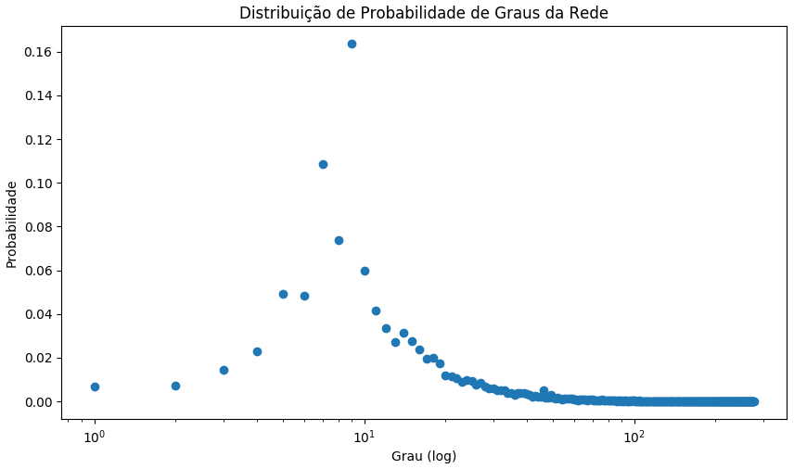
1
Componente Gigante
Número de nós: 29.440
Número de vértices: 241744
Grau médio: 16,42
Notes:
Nos últimos anos, houve um grande crescimento na área de telecomunicações, onde vários serviços são oferecidos e as empresas prestadoras de serviços que devem atender os requisitos dos usuários que exigem largura de banda, tolerância a falhas, baixos níveis de atraso, segurança entre outras.
Prover estes serviços tem impacto direto na qualidade de serviço e na satisfação do usuário.
Então, temos diferentes classes de usuários, de acordo com seus requisitos, e a diversas tecnologias disponíveis onde cada tecnologia tem suas características e custo proporcionais. Devemos então projetar topologias de forma a atender as demandas e otimizar os custos do projeto de infraestrutura.
Além disso, a rede deve ser tolerante a falhas e ser projetada de forma a diminuir o atraso de comunicação.
1

Slide 15
1
Componente Gigante
Densidade: 0,000557(…) - Razão entre número de arestas existentes / possíveis
Diâmetro: 17 (caminho mais longo possível)
Coeficiente de Clustering médio: 0,824 (alta probabilidade devido às “aglomerações locais” do cast de cada registro)
Comprimento médio de caminho: 5,647 (dentro da teoria de seis graus de separação)
Fechamento triadíco: 0,39849(…) - Probabilidade de formação de “triângulos” - relativamente alta pelo mesmo motivo do coeficiente de aglomeração
Notes:
Nos últimos anos, houve um grande crescimento na área de telecomunicações, onde vários serviços são oferecidos e as empresas prestadoras de serviços que devem atender os requisitos dos usuários que exigem largura de banda, tolerância a falhas, baixos níveis de atraso, segurança entre outras.
Prover estes serviços tem impacto direto na qualidade de serviço e na satisfação do usuário.
Então, temos diferentes classes de usuários, de acordo com seus requisitos, e a diversas tecnologias disponíveis onde cada tecnologia tem suas características e custo proporcionais. Devemos então projetar topologias de forma a atender as demandas e otimizar os custos do projeto de infraestrutura.
Além disso, a rede deve ser tolerante a falhas e ser projetada de forma a diminuir o atraso de comunicação.
1

Slide 16
1
Introdução
Objetivos
Pré-processamento
Modelagem da rede
Análise geral da rede
Sumarização de indicadores descritivos da rede
Detecção de comunidades
Rankeamento dos nós
Comparação com modelo aleatório (Erdos-Rényi)
Predição de sucesso baseado em nota do IMDB
Conclusões e Trabalhos Futuros
Notes:
Nos últimos anos, houve um grande crescimento na área de telecomunicações, onde vários serviços são oferecidos e as empresas prestadoras de serviços que devem atender os requisitos dos usuários que exigem largura de banda, tolerância a falhas, baixos níveis de atraso, segurança entre outras.
Prover estes serviços tem impacto direto na qualidade de serviço e na satisfação do usuário.
Então, temos diferentes classes de usuários, de acordo com seus requisitos, e a diversas tecnologias disponíveis onde cada tecnologia tem suas características e custo proporcionais. Devemos então projetar topologias de forma a atender as demandas e otimizar os custos do projeto de infraestrutura.
Além disso, a rede deve ser tolerante a falhas e ser projetada de forma a diminuir o atraso de comunicação.
1

Slide 17
1
Detecção de comunidades
No NetworkX, foi utilizado o algoritmo de melhor partição do método Louvain.
93 comunidades obtidas na componente gigante: - Maior comunidade: 4.823 vértices - Menor comunidade: 5 vértices - Média: 313,19 vértices
No Gephi, 99 comunidades foram particionadas utilizando um algoritmo de modularidade para detecção.
Notes:
Nos últimos anos, houve um grande crescimento na área de telecomunicações, onde vários serviços são oferecidos e as empresas prestadoras de serviços que devem atender os requisitos dos usuários que exigem largura de banda, tolerância a falhas, baixos níveis de atraso, segurança entre outras.
Prover estes serviços tem impacto direto na qualidade de serviço e na satisfação do usuário.
Então, temos diferentes classes de usuários, de acordo com seus requisitos, e a diversas tecnologias disponíveis onde cada tecnologia tem suas características e custo proporcionais. Devemos então projetar topologias de forma a atender as demandas e otimizar os custos do projeto de infraestrutura.
Além disso, a rede deve ser tolerante a falhas e ser projetada de forma a diminuir o atraso de comunicação.
1

Slide 18
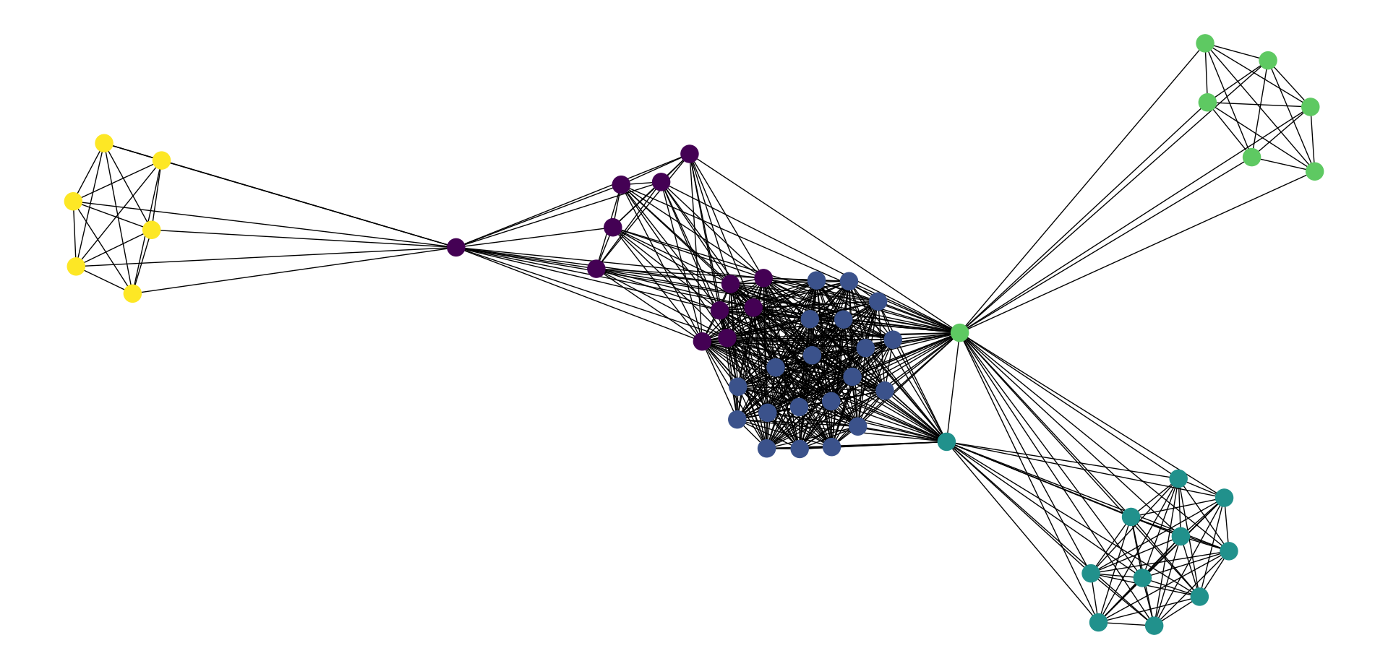
1
Detecção de comunidades
Exemplo de plot de sub-amostra pelo networkX (o elevado número de vértices e arestas inviabiliza a visualização da componente gigante):
É possível observar a formação dos cliques correspondendo a casts de cada registro, onde alguns nós fazem as pontes interligando os componentes
Notes:
Nos últimos anos, houve um grande crescimento na área de telecomunicações, onde vários serviços são oferecidos e as empresas prestadoras de serviços que devem atender os requisitos dos usuários que exigem largura de banda, tolerância a falhas, baixos níveis de atraso, segurança entre outras.
Prover estes serviços tem impacto direto na qualidade de serviço e na satisfação do usuário.
Então, temos diferentes classes de usuários, de acordo com seus requisitos, e a diversas tecnologias disponíveis onde cada tecnologia tem suas características e custo proporcionais. Devemos então projetar topologias de forma a atender as demandas e otimizar os custos do projeto de infraestrutura.
Além disso, a rede deve ser tolerante a falhas e ser projetada de forma a diminuir o atraso de comunicação.
1

Slide 19
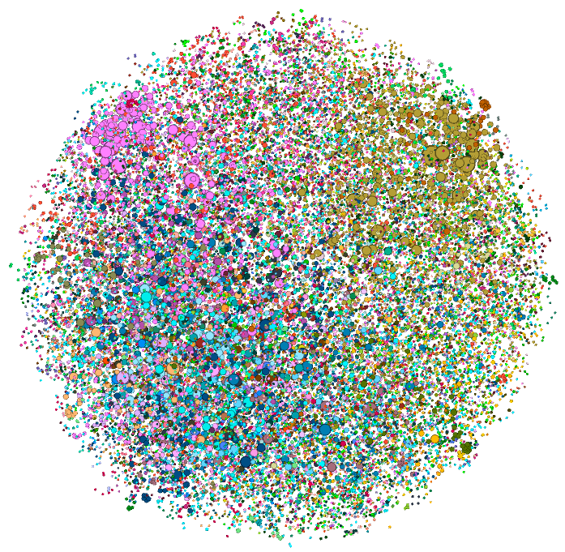
1
Detecção de comunidades
No Gephi, sem as arestas e com a paleta de cores definidas pelas partições de comunidades, e vértices com tamanho proporcional a seu grau:
Notes:
Nos últimos anos, houve um grande crescimento na área de telecomunicações, onde vários serviços são oferecidos e as empresas prestadoras de serviços que devem atender os requisitos dos usuários que exigem largura de banda, tolerância a falhas, baixos níveis de atraso, segurança entre outras.
Prover estes serviços tem impacto direto na qualidade de serviço e na satisfação do usuário.
Então, temos diferentes classes de usuários, de acordo com seus requisitos, e a diversas tecnologias disponíveis onde cada tecnologia tem suas características e custo proporcionais. Devemos então projetar topologias de forma a atender as demandas e otimizar os custos do projeto de infraestrutura.
Além disso, a rede deve ser tolerante a falhas e ser projetada de forma a diminuir o atraso de comunicação.
1

Slide 20
1
Introdução
Objetivos
Pré-processamento
Modelagem da rede
Análise geral da rede
Sumarização de indicadores descritivos da rede
Detecção de comunidades
Rankeamento dos nós
Comparação com modelo aleatório (Erdos-Rényi)
Predição de sucesso baseado em nota do IMDB
Conclusões e Trabalhos Futuros
Notes:
Nos últimos anos, houve um grande crescimento na área de telecomunicações, onde vários serviços são oferecidos e as empresas prestadoras de serviços que devem atender os requisitos dos usuários que exigem largura de banda, tolerância a falhas, baixos níveis de atraso, segurança entre outras.
Prover estes serviços tem impacto direto na qualidade de serviço e na satisfação do usuário.
Então, temos diferentes classes de usuários, de acordo com seus requisitos, e a diversas tecnologias disponíveis onde cada tecnologia tem suas características e custo proporcionais. Devemos então projetar topologias de forma a atender as demandas e otimizar os custos do projeto de infraestrutura.
Além disso, a rede deve ser tolerante a falhas e ser projetada de forma a diminuir o atraso de comunicação.
1

Slide 21
1
Rankeamento dos vértices
Betweenness: - Anupam Kher – 0.059 - Om Puri – 0.03 - Sahajak Boonthanakit – 0.028 - Iko Uwais – 0.026 - Ben Kingsley – 0.025 - Cesar Montano – 0.025 - Steven Yeun - 0.025 - Kari Wahlgren – 0.022 - Haluk Bilginer – 0.021 - Christopher Lee - 0.021
A fim de identificar, dentre os nós da rede, aqueles que se destacam em algum critério (número de ligações, centralidade, presença em caminhos mais curtos), foram aplicadas algumas métricas para rankeamento dos vértices:
Maior grau: - Anupam Kher – 277 - Shah Rukh Khan – 212 - Takahiro Sakurai - 208 - Yuki Kaji – 202 - Fred Tatasciore – 197 - Yuichi Nakamura – 196 - Fred Armisen – 189 - Akshay Kumar – 188 - Om Puri – 187 - Boman Irani - 183
Notes:
Nos últimos anos, houve um grande crescimento na área de telecomunicações, onde vários serviços são oferecidos e as empresas prestadoras de serviços que devem atender os requisitos dos usuários que exigem largura de banda, tolerância a falhas, baixos níveis de atraso, segurança entre outras.
Prover estes serviços tem impacto direto na qualidade de serviço e na satisfação do usuário.
Então, temos diferentes classes de usuários, de acordo com seus requisitos, e a diversas tecnologias disponíveis onde cada tecnologia tem suas características e custo proporcionais. Devemos então projetar topologias de forma a atender as demandas e otimizar os custos do projeto de infraestrutura.
Além disso, a rede deve ser tolerante a falhas e ser projetada de forma a diminuir o atraso de comunicação.
1

Slide 22
1
Rankeamento dos vértices
A fim de identificar, dentre os nós da rede, aqueles que se destacam em algum critério (número de ligações, centralidade, presença em caminhos mais curtos), foram aplicadas algumas métricas para rankeamento dos vértices:
Auto-vetor: - Takahiro Sakurai – 0.16 - Yuichi Nakamura – 0.15 - Yuki Kaji – 0.15 - Jun Fukuyama – 0.14 - Junichi Suwabe – 0.13 - Katsuyuki Konishi', 0.13 - Kana Hanazawa – 0.12 - Eri Kitamura – 0.12 - Daisuke Ono - 0.12 - Hiroshi Kamiya - 0.12
Closeness: - Gerard Butler – 0.267 - Alfred Molina – 0.265 - Ben Kingsley – 0.264 - Chloe Grace Moretz – 0.263 - Helen Mirren – 0.262 - James Franco – 0.262 - Samuel L. Jackson – 0.261 - Jacki Weaver – 0.261 - Lena Headey – 0.261 - Willem Dafoe - 0.260
Notes:
Nos últimos anos, houve um grande crescimento na área de telecomunicações, onde vários serviços são oferecidos e as empresas prestadoras de serviços que devem atender os requisitos dos usuários que exigem largura de banda, tolerância a falhas, baixos níveis de atraso, segurança entre outras.
Prover estes serviços tem impacto direto na qualidade de serviço e na satisfação do usuário.
Então, temos diferentes classes de usuários, de acordo com seus requisitos, e a diversas tecnologias disponíveis onde cada tecnologia tem suas características e custo proporcionais. Devemos então projetar topologias de forma a atender as demandas e otimizar os custos do projeto de infraestrutura.
Além disso, a rede deve ser tolerante a falhas e ser projetada de forma a diminuir o atraso de comunicação.
1

Slide 23
1
Rankeamento dos vértices
A fim de identificar, dentre os nós da rede, aqueles que se destacam em algum critério (número de ligações, centralidade, presença em caminhos mais curtos), foram aplicadas algumas métricas para rankeamento dos vértices:
Closeness: - Gerard Butler – 0.267 - Alfred Molina – 0.265 - Ben Kingsley – 0.264 - Chloe Grace Moretz – 0.263 - Helen Mirren – 0.262 - James Franco – 0.262 - Samuel L. Jackson – 0.261 - Jacki Weaver – 0.261 - Lena Headey – 0.261 - Willem Dafoe - 0.260
Notes:
Nos últimos anos, houve um grande crescimento na área de telecomunicações, onde vários serviços são oferecidos e as empresas prestadoras de serviços que devem atender os requisitos dos usuários que exigem largura de banda, tolerância a falhas, baixos níveis de atraso, segurança entre outras.
Prover estes serviços tem impacto direto na qualidade de serviço e na satisfação do usuário.
Então, temos diferentes classes de usuários, de acordo com seus requisitos, e a diversas tecnologias disponíveis onde cada tecnologia tem suas características e custo proporcionais. Devemos então projetar topologias de forma a atender as demandas e otimizar os custos do projeto de infraestrutura.
Além disso, a rede deve ser tolerante a falhas e ser projetada de forma a diminuir o atraso de comunicação.
1

Slide 24
1
Introdução
Objetivos
Pré-processamento
Modelagem da rede
Análise geral da rede
Sumarização de indicadores descritivos da rede
Detecção de comunidades
Rankeamento dos nós
Comparação com modelo aleatório (Erdos-Rényi)
Predição de sucesso baseado em nota do IMDB
Conclusões e Trabalhos Futuros
Notes:
Nos últimos anos, houve um grande crescimento na área de telecomunicações, onde vários serviços são oferecidos e as empresas prestadoras de serviços que devem atender os requisitos dos usuários que exigem largura de banda, tolerância a falhas, baixos níveis de atraso, segurança entre outras.
Prover estes serviços tem impacto direto na qualidade de serviço e na satisfação do usuário.
Então, temos diferentes classes de usuários, de acordo com seus requisitos, e a diversas tecnologias disponíveis onde cada tecnologia tem suas características e custo proporcionais. Devemos então projetar topologias de forma a atender as demandas e otimizar os custos do projeto de infraestrutura.
Além disso, a rede deve ser tolerante a falhas e ser projetada de forma a diminuir o atraso de comunicação.
1

Slide 25
1
Rede em estudo vs Erdos-Rényi
A fim de se verificar se o processo de formação da rede se aproxima de um processo aleatório, gerou-se um modelo de Erdős–Rényi utilizando os parâmetros da componente principal para quantidade de nós e densidade
A rede obtida, como esperado, tem 29.440 nós e um número bem próximo de arestas (241.853).
Número de componentes conectados: 1 (componente principal contém todos os vértices) Os coeficientes de aglomeração/triangulação são significativamente menores que a rede original:
Coeficiente de clustering médio: 0.000587(…)
Fechamento tríadico: 0.000582(...)
Notes:
Nos últimos anos, houve um grande crescimento na área de telecomunicações, onde vários serviços são oferecidos e as empresas prestadoras de serviços que devem atender os requisitos dos usuários que exigem largura de banda, tolerância a falhas, baixos níveis de atraso, segurança entre outras.
Prover estes serviços tem impacto direto na qualidade de serviço e na satisfação do usuário.
Então, temos diferentes classes de usuários, de acordo com seus requisitos, e a diversas tecnologias disponíveis onde cada tecnologia tem suas características e custo proporcionais. Devemos então projetar topologias de forma a atender as demandas e otimizar os custos do projeto de infraestrutura.
Além disso, a rede deve ser tolerante a falhas e ser projetada de forma a diminuir o atraso de comunicação.
1

Slide 26
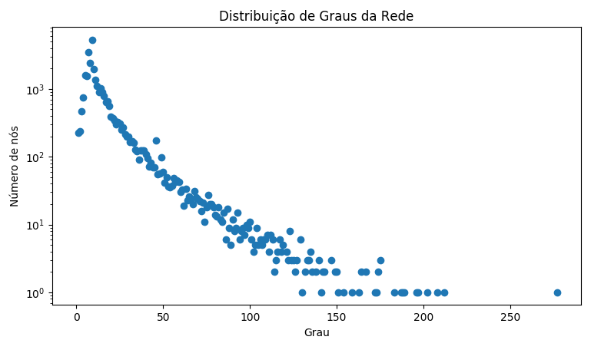
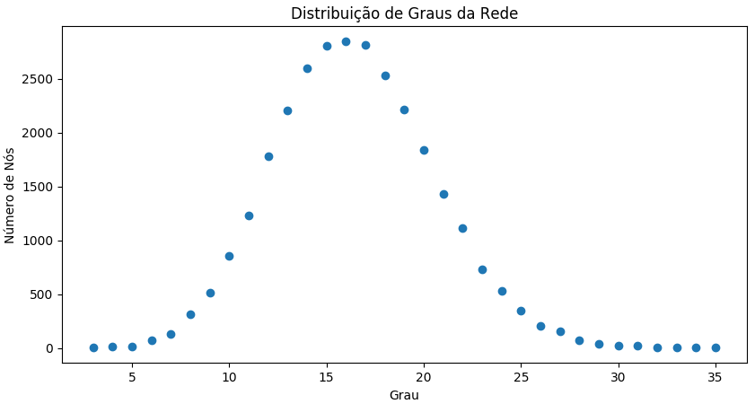
1
Rede em estudo vs Erdos-Rényi
A diferença na formação das redes fica evidente ao observar a distribuição de graus dos nós:
Enquanto a rede analisada (primeira) segue uma lei de potência em sua distribuição, a rede gerada aleatoriamente (segunda) segue uma distribuição normal.
Notes:
Nos últimos anos, houve um grande crescimento na área de telecomunicações, onde vários serviços são oferecidos e as empresas prestadoras de serviços que devem atender os requisitos dos usuários que exigem largura de banda, tolerância a falhas, baixos níveis de atraso, segurança entre outras.
Prover estes serviços tem impacto direto na qualidade de serviço e na satisfação do usuário.
Então, temos diferentes classes de usuários, de acordo com seus requisitos, e a diversas tecnologias disponíveis onde cada tecnologia tem suas características e custo proporcionais. Devemos então projetar topologias de forma a atender as demandas e otimizar os custos do projeto de infraestrutura.
Além disso, a rede deve ser tolerante a falhas e ser projetada de forma a diminuir o atraso de comunicação.
1

Slide 27
1
Introdução
Objetivos
Pré-processamento
Modelagem da rede
Análise geral da rede
Sumarização de indicadores descritivos da rede
Detecção de comunidades
Rankeamento dos nós
Comparação com modelo aleatório (Erdos-Rényi)
Predição de sucesso baseado em nota do IMDB
Conclusões e Trabalhos Futuros
Notes:
Nos últimos anos, houve um grande crescimento na área de telecomunicações, onde vários serviços são oferecidos e as empresas prestadoras de serviços que devem atender os requisitos dos usuários que exigem largura de banda, tolerância a falhas, baixos níveis de atraso, segurança entre outras.
Prover estes serviços tem impacto direto na qualidade de serviço e na satisfação do usuário.
Então, temos diferentes classes de usuários, de acordo com seus requisitos, e a diversas tecnologias disponíveis onde cada tecnologia tem suas características e custo proporcionais. Devemos então projetar topologias de forma a atender as demandas e otimizar os custos do projeto de infraestrutura.
Além disso, a rede deve ser tolerante a falhas e ser projetada de forma a diminuir o atraso de comunicação.
1

Slide 28
1
Predição de sucesso em nota
Hipótese: para cada nó, é possível predizer sua nota com base nas notas dos vizinhos?
Em um teste inicial de viabilidade, verifica-se uma alta correlação entre a nota do ator e a média dos vizinhos. Utilizando a correlação de Pearson: 0.96 (esperado pela estrutura de cliques da rede)
Utilizando a média como forma de predição, obtém-se um erro médio de 0.25 para a rede
Para melhorar a acurácia, utiliza-se os conjuntos de valores para definir uma função linear que possa predizer melhor a nota com base na média
Notes:
Nos últimos anos, houve um grande crescimento na área de telecomunicações, onde vários serviços são oferecidos e as empresas prestadoras de serviços que devem atender os requisitos dos usuários que exigem largura de banda, tolerância a falhas, baixos níveis de atraso, segurança entre outras.
Prover estes serviços tem impacto direto na qualidade de serviço e na satisfação do usuário.
Então, temos diferentes classes de usuários, de acordo com seus requisitos, e a diversas tecnologias disponíveis onde cada tecnologia tem suas características e custo proporcionais. Devemos então projetar topologias de forma a atender as demandas e otimizar os custos do projeto de infraestrutura.
Além disso, a rede deve ser tolerante a falhas e ser projetada de forma a diminuir o atraso de comunicação.
<número>

Slide 29
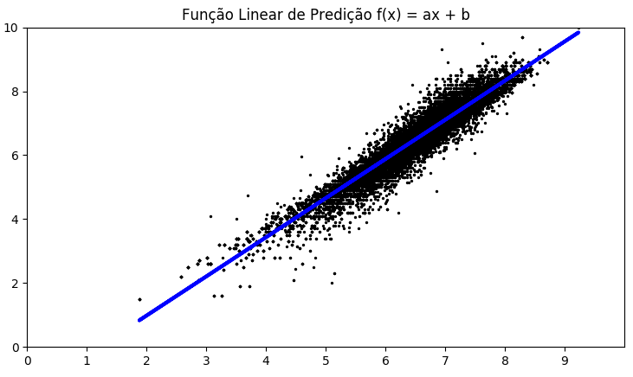
1
Predição de sucesso em nota
Utilizando regressão linear, obtém-se a função 1.22x -1.47
Notes:
Nos últimos anos, houve um grande crescimento na área de telecomunicações, onde vários serviços são oferecidos e as empresas prestadoras de serviços que devem atender os requisitos dos usuários que exigem largura de banda, tolerância a falhas, baixos níveis de atraso, segurança entre outras.
Prover estes serviços tem impacto direto na qualidade de serviço e na satisfação do usuário.
Então, temos diferentes classes de usuários, de acordo com seus requisitos, e a diversas tecnologias disponíveis onde cada tecnologia tem suas características e custo proporcionais. Devemos então projetar topologias de forma a atender as demandas e otimizar os custos do projeto de infraestrutura.
Além disso, a rede deve ser tolerante a falhas e ser projetada de forma a diminuir o atraso de comunicação.
<número>

Slide 30
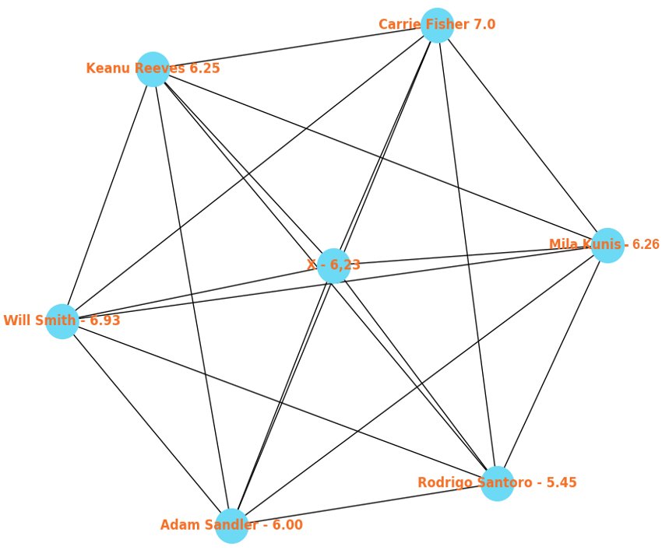
1
Exemplo de predição
Para um ator X, não conhecido previamente, sabendo-se que ele tenha atuado com Will Smith, Adam Sandler, Mila Kunis, Keanu Reeves, Rodrigo Santoro e Carrie Fisher. O valor predito da sua média é dado por 1,22 * 6,315−1,47=6,23
Notes:
Nos últimos anos, houve um grande crescimento na área de telecomunicações, onde vários serviços são oferecidos e as empresas prestadoras de serviços que devem atender os requisitos dos usuários que exigem largura de banda, tolerância a falhas, baixos níveis de atraso, segurança entre outras.
Prover estes serviços tem impacto direto na qualidade de serviço e na satisfação do usuário.
Então, temos diferentes classes de usuários, de acordo com seus requisitos, e a diversas tecnologias disponíveis onde cada tecnologia tem suas características e custo proporcionais. Devemos então projetar topologias de forma a atender as demandas e otimizar os custos do projeto de infraestrutura.
Além disso, a rede deve ser tolerante a falhas e ser projetada de forma a diminuir o atraso de comunicação.
<número>

Slide 31
1
Introdução
Objetivos
Pré-processamento
Modelagem da rede
Análise geral da rede
Sumarização de indicadores descritivos da rede
Detecção de comunidades
Rankeamento dos nós
Comparação com modelo aleatório (Erdos-Rényi)
Predição de sucesso baseado em nota do IMDB
Conclusões e Trabalhos Futuros
Notes:
Nos últimos anos, houve um grande crescimento na área de telecomunicações, onde vários serviços são oferecidos e as empresas prestadoras de serviços que devem atender os requisitos dos usuários que exigem largura de banda, tolerância a falhas, baixos níveis de atraso, segurança entre outras.
Prover estes serviços tem impacto direto na qualidade de serviço e na satisfação do usuário.
Então, temos diferentes classes de usuários, de acordo com seus requisitos, e a diversas tecnologias disponíveis onde cada tecnologia tem suas características e custo proporcionais. Devemos então projetar topologias de forma a atender as demandas e otimizar os custos do projeto de infraestrutura.
Além disso, a rede deve ser tolerante a falhas e ser projetada de forma a diminuir o atraso de comunicação.
<número>

Slide 32
1
Conclusões e Trabalhos Futuros
Rede com alto coeficiente de agrupamento e triangulação
Testar a modelagem da rede utilizando filmes/séries como nós e arestas como outro tipo de interação (atores presentes em ambos, por exemplo)
Explorar e fazer uma análise mais profunda das comunidades detectadas
Explorar os demais atributos da base para descoberta de conhecimento
Notes:
Nos últimos anos, houve um grande crescimento na área de telecomunicações, onde vários serviços são oferecidos e as empresas prestadoras de serviços que devem atender os requisitos dos usuários que exigem largura de banda, tolerância a falhas, baixos níveis de atraso, segurança entre outras.
Prover estes serviços tem impacto direto na qualidade de serviço e na satisfação do usuário.
Então, temos diferentes classes de usuários, de acordo com seus requisitos, e a diversas tecnologias disponíveis onde cada tecnologia tem suas características e custo proporcionais. Devemos então projetar topologias de forma a atender as demandas e otimizar os custos do projeto de infraestrutura.
Além disso, a rede deve ser tolerante a falhas e ser projetada de forma a diminuir o atraso de comunicação.
<número>

